Slide 1
Quản lí thư viện
NHÓM: 2
Nguyễn Xuân Nhất
Phạm Trung Hiếu
Lại Hoàng Nam
Nguyễn Đình Dương
Phạm Phương Anh
Tạ Tiến Dũng

Slide 2

NỘI DUNG
Sơ đồ usecase tổng
Đặc tả và usecase chi tiết
Class Diagram

Slide 3
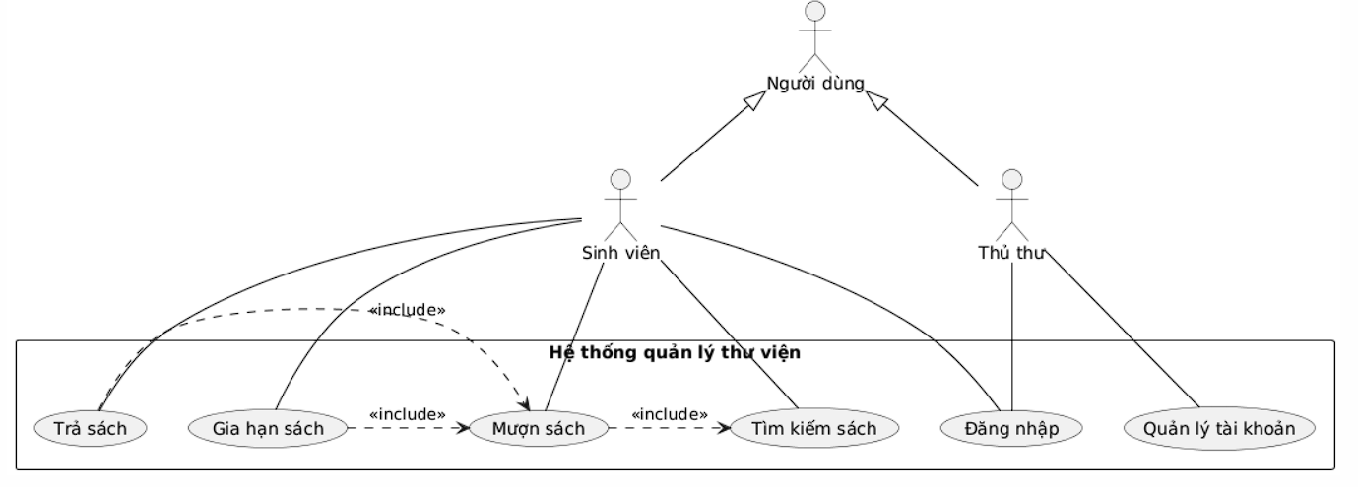
1. TỔNG QUAN DỰ ÁN
.

Slide 4
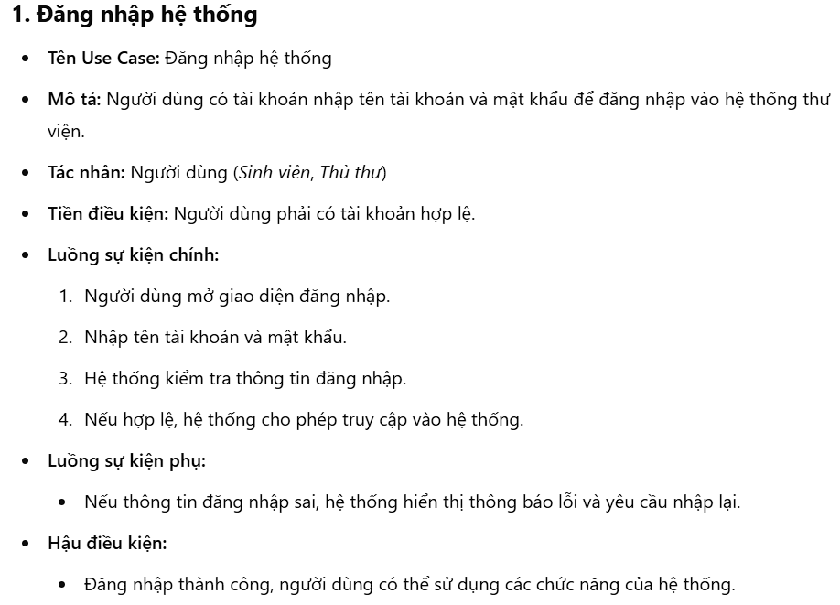
2. Đặc tả và usecase chi tiết

Slide 5
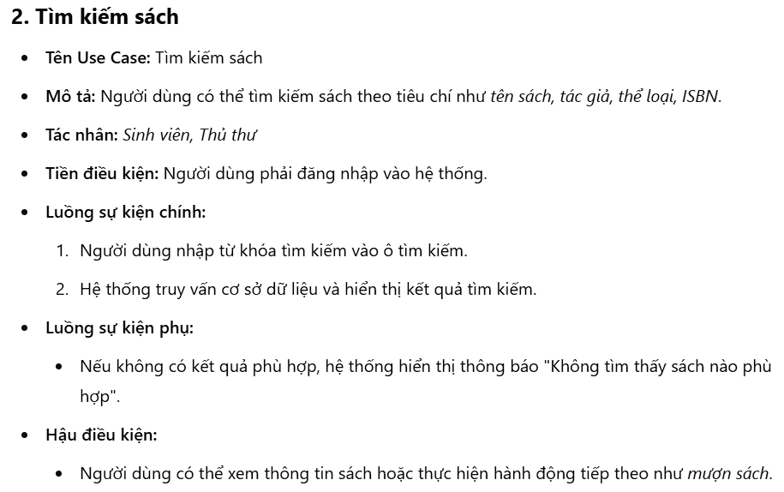
2. Đặc tả và usecase chi tiết

Slide 6
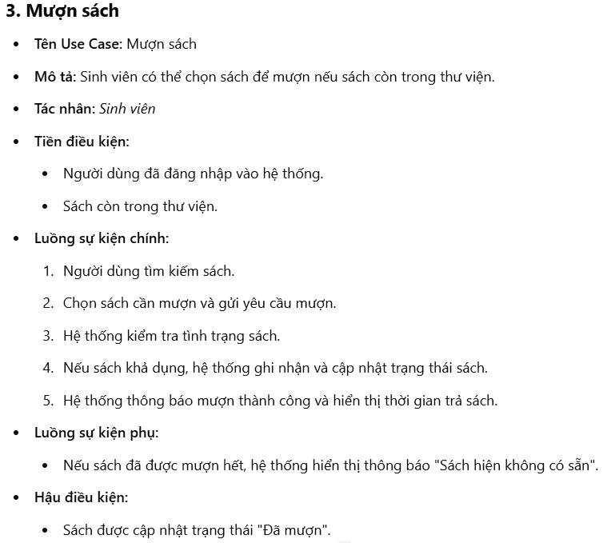
2. Đặc tả và usecase chi tiết

Slide 7
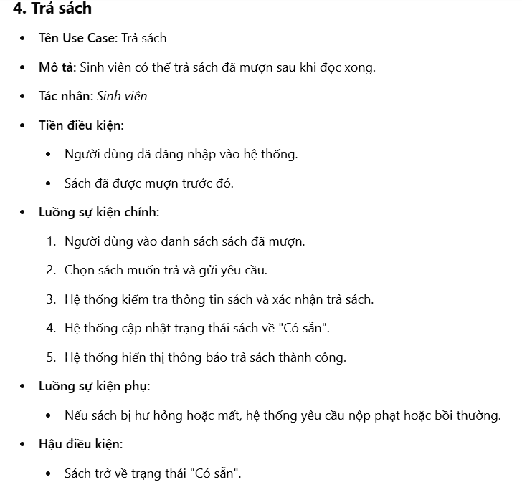
2. Đặc tả và usecase chi tiết

Slide 8
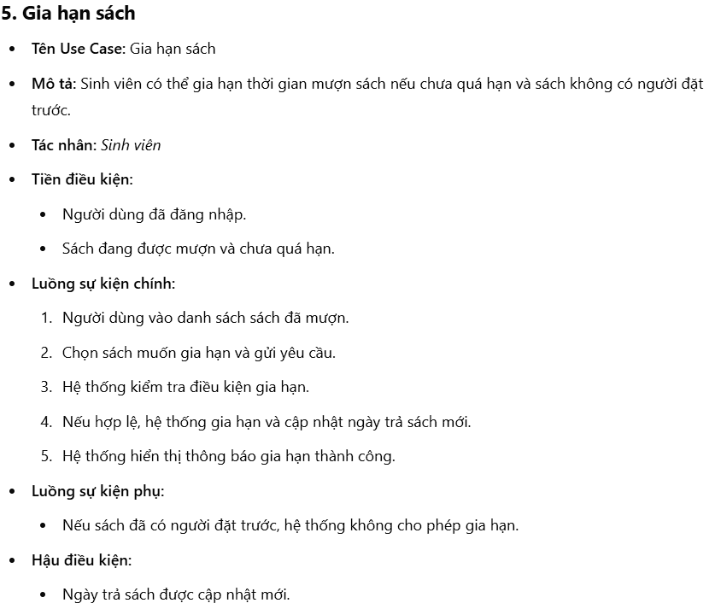
2. Đặc tả và usecase chi tiết

Slide 9
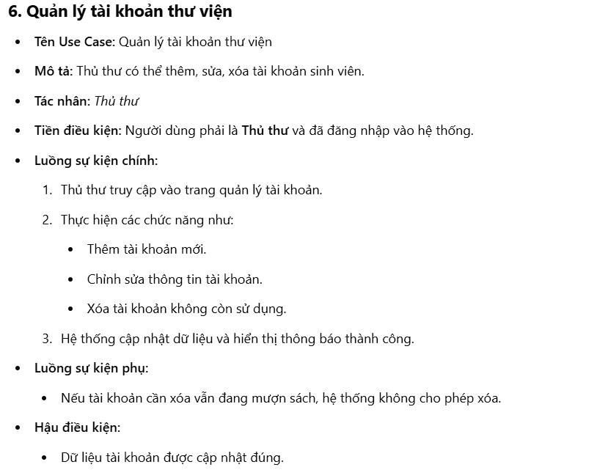
2. Đặc tả và usecase chi tiết

Slide 10
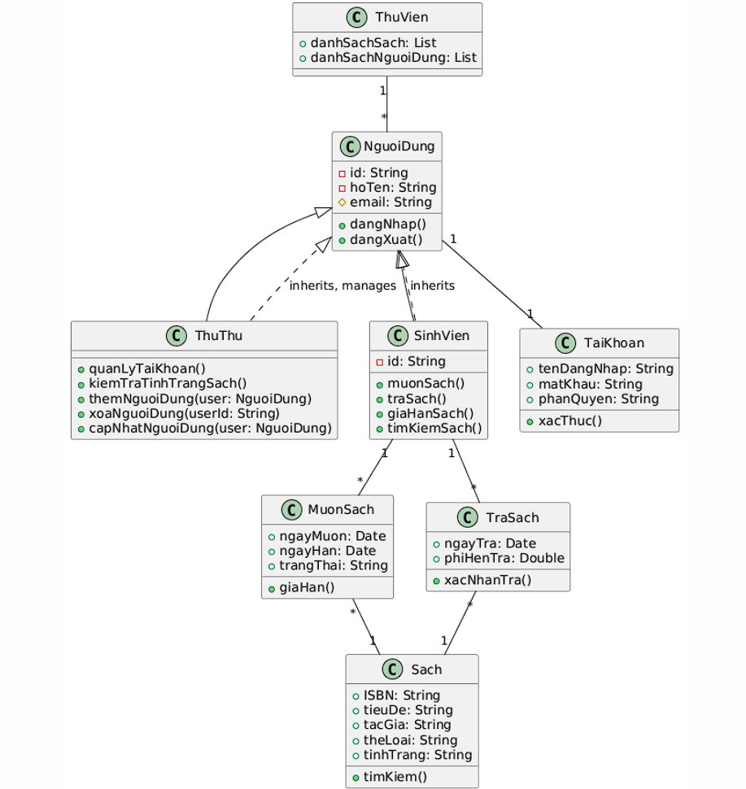
3. Class Diagram

Slide 11
KẾT THÚC
CẢM ƠN MỌI NGƯỜI ĐÃ LẮNG NGHE
HỌC VIỆN ĐÀO TẠO LẬP TRÌNH CHẤT LƯỢNG NHẬT BẢN

